Slide 1
การสร้างและการใช้งานฟังก์ชัน
บทที่ 8

Slide 2
รู้จักกับฟังก์ชัน (function)
ฟังก์ชัน คือ โปรแกรมที่สามารถเรียกใช้งานได้จากจุดใด ๆ ก็ได้ในแอปพลิเคชัน
รูปแบบ
function FunctionName([argument1 ,
argument2, …])
{
โค้ดการทำงานภายในฟังก์ชัน
return ค่าที่คืนกลับมา;
}

Slide 3
โดยที่
FunctionName คือ ชื่อฟังก์ชัน
argument1, argument2,…คือ ชื่อของตัวแปรแต่ละตัว
ที่ใช้รับค่าจากการส่งค่าเข้ามา บางฟังก์ชันอาจ
ไม่มี argument ก็ได้

Slide 4
ฟังก์ชันที่ไม่มีการส่งผ่านค่า
<?php
function display()
{
echo “PHP…”;
}
// การเรียกใช้ฟังก์ชัน
display();
?>

Slide 5
ฟังก์ชันที่มีการส่งผ่านค่า
<?php
function disp_str($str)
{
for ($i=0; $i<=10; $i++)
echo “$str<br>”;
}
// การเรียกใช้ฟังก์ชัน
$name = “Suwit”;
disp_str($name);
?>

Slide 6
ฟังก์ชันที่มีการส่งค่ากลับ
<?php
function triarea($base,$high)
{
$area = 0.5 * $base * $high;
return $area;
}
// การเรียกใช้ฟังก์ชัน
echo “พื้นที่สามเหลี่ยม = “.triarea(10,5).” หน่วย”;
?>

Slide 7
ขอบเขตของตัวแปร
ตัวแปรโลคอล (Local) คือ ตัวแปรที่มีขอบเขตการใช้งานภายในฟังก์ชัน หรือภายในบล็อก { และ } เช่น ใน loop for , while
ตัวแปรโกลบอล (Global) คือ ตัวแปรที่มีขอบเขตการใช้งานทั่วทั้งโปรแกรม หลายๆ ฟังก์ชันสามารถเรียกใช้ร่วมกันได้ การประกาศตัวแปรจะใช้คำว่า global วางไว้หน้าชื่อตัวแปร

Slide 8
ตัวอย่าง
<?php
function testvar()
{
global $a = 10;
$b = 20;
echo “ตัวแปร \$a ภายในฟังก์ชันมีค่า = $a<br>”;
echo “ตัวแปร \$b ภายในฟังก์ชันมีค่า = $b<br>”;
}
testvar();
$a = $a + 5;
echo “ตัวแปร \$a นอกฟังก์ชันมีค่า = $a<br>”;
echo “ตัวแปร \$b นอกฟังก์ชันมีค่า = $b”; // error
?>

Slide 9
การผ่านค่าให้กับฟังก์ชัน
Pass by Value เป็นการ copy ค่าที่จะผ่านแล้วส่งไปให้
ฟังก์ชันแม้ค่าในฟังก์ชันเปลี่ยนแปลง แต่จะไม่มีผลต่อค่า
ที่อยู่นอกฟังก์ชัน
Pass by Reference เป็นการผ่านค่าโดยส่งตำแหน่งใน
หน่วยความจำที่เก็บค่าที่จะผ่านไปให้ฟังก์ชัน ถ้าค่าในฟังก์ชันมีการเปลี่ยนแปลง ค่าที่อยู่นอกฟังก์ชันก็จะเปลี่ยนตามไปด้วย

Slide 10
การผ่านค่าแบบ Pass by Value
<?php
function Passvalue($a)
{
$a = $a + 10;
echo “ค่าของตัวแปร \$a ในฟังก์ชัน = $a<br>”;
}
$a = 100;
echo “ค่าของตัวแปร \$a ก่อนผ่านให้ฟังก์ชัน = $a<br>”;
Passvalue($a);
echo “ค่าของตัวแปร \$a หลังผ่านให้ฟังก์ชัน = $a”;
?>

Slide 11
การผ่านค่าแบบ Pass by Reference
<?php
function Passref(&$a)
{
$a = $a + 10;
echo “ค่าของตัวแปร \$a ในฟังก์ชัน = $a<br>”;
}
$a = 100;
echo “ค่าของตัวแปร \$a ก่อนผ่านให้ฟังก์ชัน = $a<br>”;
Passref($a);
echo “ค่าของตัวแปร \$a หลังผ่านให้ฟังก์ชัน = $a”;
?>

Slide 12
ฟังก์ชันของ PHP : ฟังก์ชันเกี่ยวกับสตริง
addslashes() ใช้เพิ่มเครื่องหมาย \ ไว้ข้างหน้าตัวอักษรพิเศษ
chr() และ ord() ใช้จัดการรหัสแอสกีของตัวอักษร
explode() และ implode() ใช้แบ่งสตริงออกเป็นสตริงย่อยๆ และรวมสตริง
htmlspeacialchars() ใช้แปลงตัวอักษรพิเศษ
nl2br() ใช้แทรกแท็ก <br>
strcmp() ใช้เปรียบเทียบสตริง
strlen() ใช้หาความยาสตริง
strrev() ใช้กลับลำดับของตัวอักษร
substr() ใช้ตัดสตริง
trim(), ltrim(), rtrim() ใช้ตัดช่องว่าง แท็บ ตัวอักษรขึ้นบรรทัดใหม่

Slide 13
ฟังก์ชันของ PHP : ฟังก์ชันทางคณิตศาสตร์
abs() ใช้หาค่าสัมบูรณ่ของตัวเลข
intdiv() ใช้หารเลขจำนวนเต็มแล้วส่งคืนผลลัพธ์เ
                แป็นจำนวนเต็ม
max(), min() ใช้หาค่าสูงสุด ต่ำสุด
pow() ใช้หาค่าเลขยกกำลัง
round() ใช้ปัดเลขทศนิยม
sqrt() ใช้หาค่ารากที่สองชองตัวเลข

Slide 14
ฟังก์ชันของ PHP : ฟังก์ชันเกี่ยวกับวันที่/เวลา
checkdate() ใช้ตรวจสอบวัน เดือน ปี มีอยู่จริงหรือไม่
date() ใช้ดึงวันที่ เวลาปัจจุบันของเครื่อง
getdate() ให้ผลลัพธ์เป็นวันเวลาปัจจุบัน
time() จะคืนค่าวันที่/เวลาปัจจุบันของเครื่อง

Slide 15
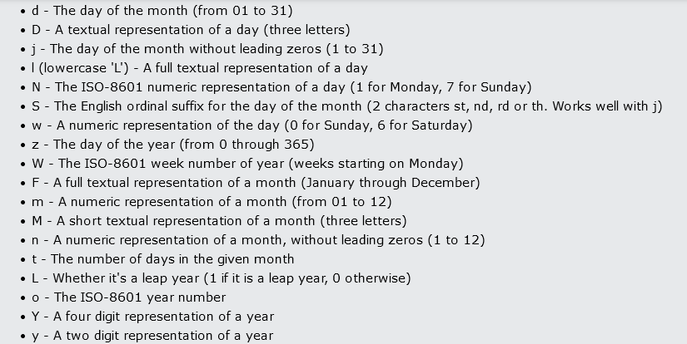
สัญลักษณ์ที่ใช้จัดรูปแบบในฟังก์ชัน date()

Slide 16
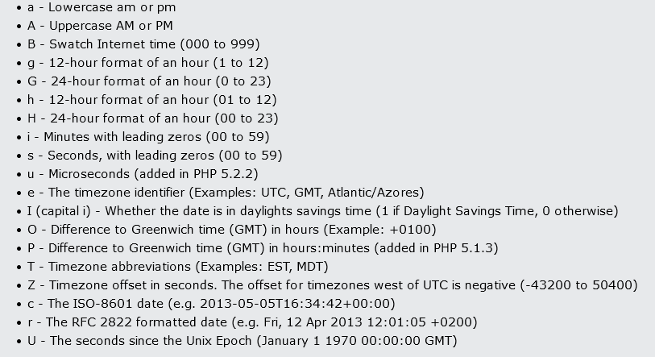
สัญลักษณ์ที่ใช้จัดรูปแบบในฟังก์ชัน date()

